Slide 1
ODM PUBLIC SCHOOL
CLASS :3
SUBJECT : ODIA
CHAPTER NUMBER: 09
CHAPTER NAME : ରମ୍ଭା ନୂଆ ଜାଗା ଦେଖିଲା
SUBTOPIC : ଉପକ୍ରମ ,ପଠନ କ୍ରିୟା ଓ ଯୁକ୍ତାକ୍ଷର ଶବ୍ଦ ରେଖାଙ୍କିତ

Slide 2
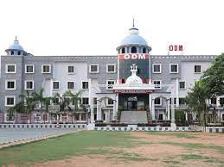
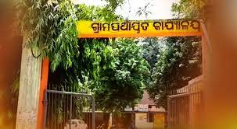
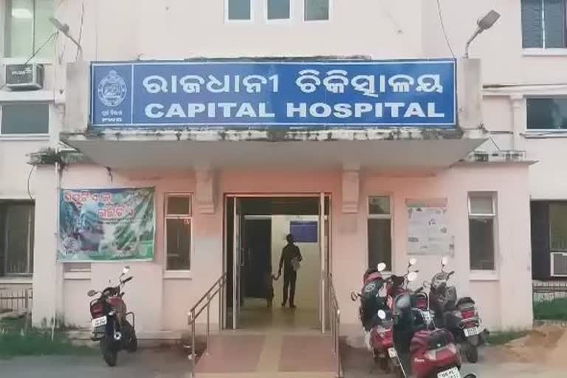

Slide 3
ରମ୍ଭା ନୂଆ ଜାଗା ଦେଖିଲା

Slide 4
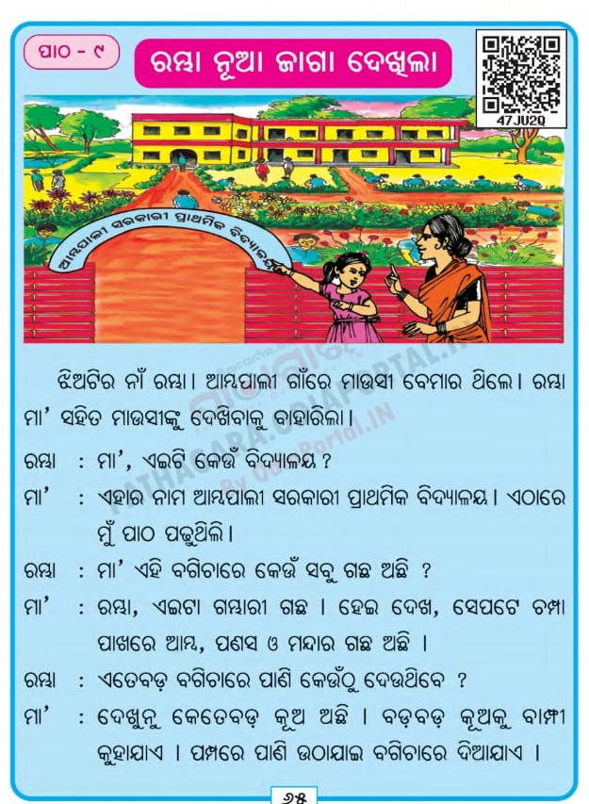

Slide 5
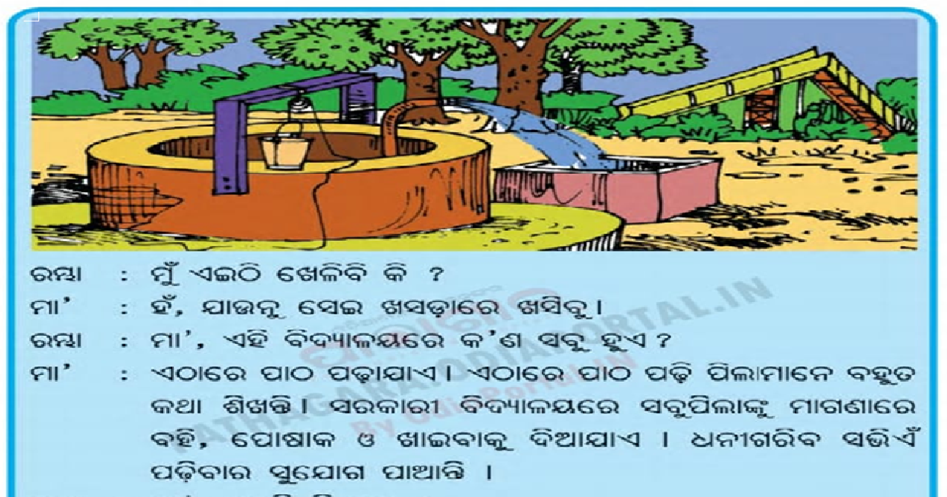

Slide 6
ରମ୍ଭା ନୂଆ ଜାଗା ଦେଖିଲା

Slide 7
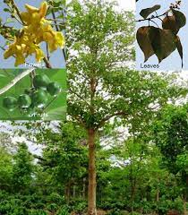
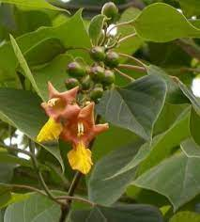
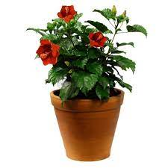
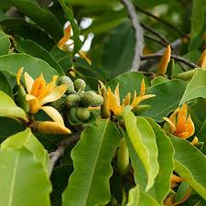
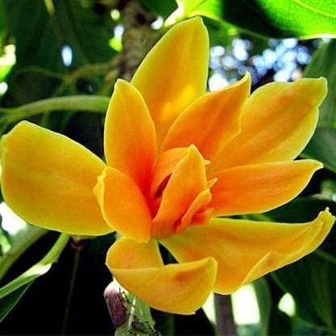

Slide 8
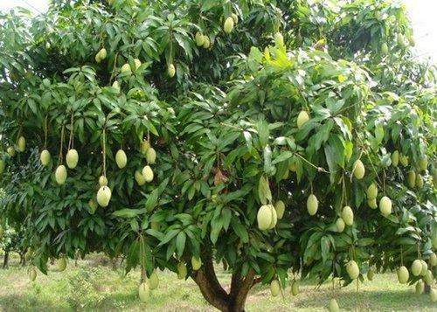
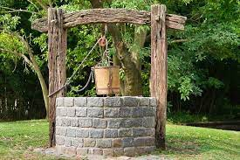
କଠିନ ଶବ୍ଦ

Slide 9
ଯୁକ୍ତାକ୍ଷର ଶବ୍ଦ ରମ୍ଭା ଗମ୍ଭାରୀ ଆମ୍ବ ଚମ୍ପା ମନ୍ଦାର ବାମ୍ଫୀ ପମ୍ପ

Slide 10
ପ୍ରଶ୍ନ ଗୁଡିକର ଉତ୍ତର ଦିଅ | ୧ –ଝିଅଟିର ନାମ କଣ ? ୨ –କେଉଁ ଗାଁ ରେ ମାଉସୀ ବେମାର ପଡିଥିଲେ ? ୩ – ବିଦ୍ୟାଳୟଟିର ନାମ କଣ ଥିଲା ? ୪ –ବଗିଚାରେ କେଉଁ କେଉଁ ଗଛ ଥିଲା ? ୫ –ବଡ ବଡ କୂଅ କୁ କଣ କୁହାଯାଏ? ୬ – କେଉଁଥିରେ ପାଣି ଉଠାଯାଇ ବଗିଚାରେ ଦିଆଯାଏ ? ୭ –ବିଦ୍ୟାଳୟରେ କଣ ସବୁ ହୁଏ ? ୮ –ସରକାରୀ ବିଦ୍ୟାଳୟରେ ପିଲାମାନଙ୍କୁ କଣସବୁ ମାଗଣାରେ ଦିଆଯାଏ ?

Slide 11
ଗୃହକର୍ମ
ଶ୍ରେଣୀ ଫର୍ଦ୍ଦଟିକୁ ମନେରଖ |

Slide 12
ଲବ୍ଧ ଜ୍ଞାନର ଫଳାଫଳ- ପିଲାମାନଙ୍କର ଶ୍ରବଣ,କଥନ,ପଠନ ଶୈଳୀର ଅଭିବୃଦ୍ଧି ଘଟିବ |

Slide 13
THANKING YOU
ODM EDUCATIONAL GROUP

